Slide 1
1.+2. Könige Teil 5

Slide 2
1.+2. Könige
Kapitel: 47 | Verse: 1536

Slide 3
Einleitung
1016 976 918 858 722 586 (561)
Salomo | Teilung des Reiches | Elia Elisa | Untergang Israels | Untergang Judas
1Kö 1-11 | 1Kö 12-16 | 1Kö 17 – 2Kö 8,15 | 2Kö 8,16-17 | 2Kö 18-25
Aufbau des Könige Buches

Slide 4
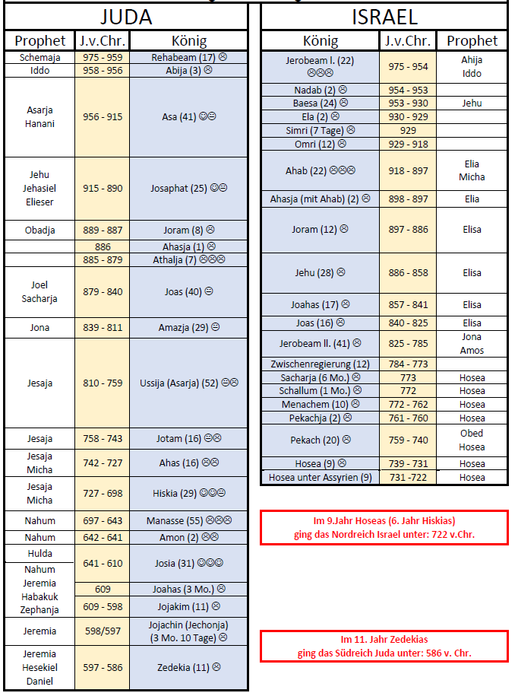

Slide 5
Einleitung
Ø Regierungszeit schlechter Könige ≈ 12 Jahre
Ø Regierungszeit guter Könige ≈ 33 Jahre
„Könige verabscheuen es, wenn Unrecht geschieht, denn ein Thron wird nur durch Gerechtigkeit gefestigt.“ Spr 16,12 (NGÜ)

Slide 6
Einleitung
5 Punkte für den Gläubigen als Staatsbürger
1. Die Obrigkeit ist von Gott eingesetzt
„Jedermann ordne sich den Obrigkeiten unter, die über ihn gesetzt sind; denn es gibt keine Obrigkeit, die nicht von Gott wäre; die bestehenden Obrigkeiten aber sind von Gott eingesetzt.“ Röm 13,1

Slide 7
Einleitung
5 Punkte für den Gläubigen als Staatsbürger
1. Die Obrigkeit ist von Gott eingesetzt
2. Wer sich der Obrigkeit widersetzt, widersetzt sich Gott
„Wer sich also gegen die Obrigkeit auflehnt, der widersetzt sich der Ordnung Gottes; die sich aber widersetzen, ziehen sich selbst die Verurteilung zu.“ Röm 13,2

Slide 8
Einleitung
5 Punkte für den Gläubigen als Staatsbürger
1. Die Obrigkeit ist von Gott eingesetzt
2. Wer sich der Obrigkeit widersetzt, widersetzt sich Gott
3. Verhalten gut, alles gut
„Denn die Herrscher sind nicht wegen guter Werke zu fürchten, sondern wegen böser. Wenn du dich also vor der Obrigkeit nicht fürchten willst, so tue das Gute, dann wirst du Lob von ihr empfangen!“ Röm 13,3

Slide 9
Einleitung
5 Punkte für den Gläubigen als Staatsbürger
1. Die Obrigkeit ist von Gott eingesetzt
2. Wer sich der Obrigkeit widersetzt, widersetzt sich Gott
3. Verhalten gut, alles gut
4. Die Obrigkeit ist Gottes Dienerin
„Denn sie ist Gottes Dienerin, zu deinem Besten. Tust du aber Böses, so fürchte dich! Denn sie trägt das Schwert nicht umsonst; Gottes Dienerin ist sie, eine Rächerin zum Zorngericht an dem, der das Böse tut.“ Röm 13,4

Slide 10
Einleitung
5 Punkte für den Gläubigen als Staatsbürger
1. Die Obrigkeit ist von Gott eingesetzt
2. Wer sich der Obrigkeit widersetzt, widersetzt sich Gott
3. Verhalten gut, alles gut
4. Die Obrigkeit ist Gottes Dienerin
5. Gehorsam ist Pflicht
„Darum ist es notwendig, sich unterzuordnen, nicht allein um des Zorngerichts, sondern auch um des Gewissens willen.“ Röm 13,5

Slide 11
Kapitel 8
König Joram von Juda und König Ahasja von Juda

Slide 12
Kapitel 8
JUDA | ISRAEL
Jahr der Thronbesteigung | Jahr der Thronbesteigung
Name des Vaters | Name des Vaters
Alter der Thronbesteigung | Sitz des Thrones
Regierungszeit | Regierungszeit
Name der Mutter
Bewertung (Vergleich: David) | Bewertung (Vergleich: Jerobeam)
Quelle | Quelle
Tod und Begräbnis | Tod
Nachfolger (Sohn) | Nachfolger (Sohn/Thronräuber)
Aufbau Königsabfolge

Slide 13
Kapitel 9
Jehu wird zum König von Israel gesalbt
„[…] Er aber goss das Öl auf sein Haupt und sprach zu ihm: So spricht der HERR, der Gott Israels: Ich habe dich zum König gesalbt über das Volk des HERRN, über Israel! Und du sollst das Haus Ahabs, deines Herrn, erschlagen; so will ich das Blut der Propheten, meiner Knechte, und das Blut aller Knechte des HERRN an Isebel rächen!“ 2Kö 9,6-7

Slide 14
Kapitel 9
Jehu wird zum König von Israel gesalbt
„Da eilten sie und nahmen jeder sein Gewand und legten sie unter ihn auf die bloßen Stufen; und sie stießen in das Schopharhorn und riefen: Jehu ist König geworden!“ 2Kö 9,13
„Als er aber weiterzog, breiteten sie ihre Kleider aus auf dem Weg.“ Lk 19,36

Slide 15
Kapitel 9
Jehu wird zum König von Israel gesalbt
Jehu bringt Joram, Ahasja und Isebel um
„[…] und es ist ein Jagen wie das Jagen Jehus, des Sohnes Nimsis, denn er jagt, als wäre er rasend!“ 2Kö 9,20
„Der HERR aber sprach zu ihm: Gib ihm den Namen »Jesreel«; denn in Kurzem werde ich das in Jesreel vergossene Blut am Haus Jehus rächen und dem Königtum des Hauses Israel ein Ende machen!“ Hos 1,4

Slide 16
Kapitel 10
Jehu rottet das Haus Ahabs aus
„Und als er von dort wegzog, fand er Jonadab, den Sohn Rechabs, der ihm entgegenkam; […] und er sprach: Komm mit mir und sieh meinen Eifer für den HERRN!“ 2Kö 10,15-16
„Denn ich gebe ihnen das Zeugnis, dass sie Eifer für Gott haben, aber nicht nach der rechten Erkenntnis. Denn weil sie die Gerechtigkeit Gottes nicht erkennen und ihre eigene Gerechtigkeit aufzurichten trachten, haben sie sich der Gerechtigkeit Gottes nicht unterworfen.“ Röm 10,2-3

Slide 17
Kapitel 10
Jehu rottet das Haus Ahabs aus
Jehu macht dem Baalsdienst ein Ende
Gottes Beurteilung
„Zu jener Zeit fing der HERR an, Israel zu schmälern; denn Hasael schlug sie an allen Grenzen Israels:“ 2Kö 10,32

Slide 18
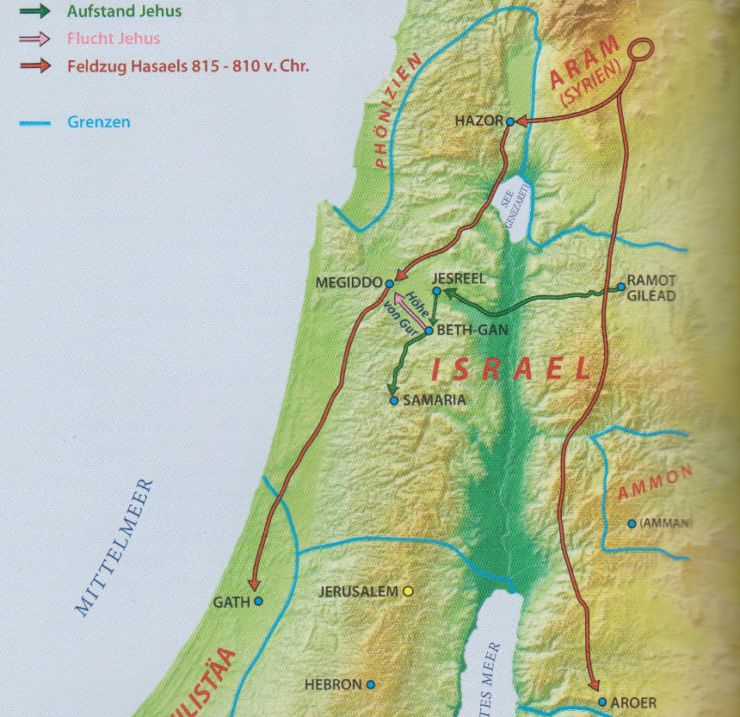
Die historischen und
geographischen Karten
Israels S. 100

Slide 19
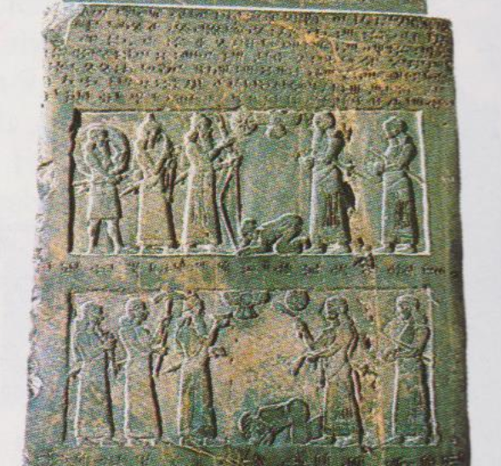
Lexikon zur Bibel
S. 1329

Slide 20
Kapitel 11
Athaljas Mord an den Königssöhnen von Juda
„Als aber Athalja, die Mutter Ahasjas, sah, dass ihr Sohn tot war, machte sie sich auf und brachte alle königlichen Nachkommen um. Aber Joscheba, die Tochter des Königs Joram, Ahasjas Schwester, nahm Joas, den Sohn Ahasjas, und stahl ihn weg aus der Mitte der Königssöhne, die getötet wurden, und brachte ihn samt seiner Amme in eine Schlafkammer; und sie verbargen ihn vor Athalja; und er wurde nicht getötet. Und er war sechs Jahre lang bei ihr im Haus des HERRN verborgen. Athalja aber herrschte über das Land.“ 2Kö 11,1-3

Slide 21
Kapitel 11
Athaljas Mord an den Königssöhnen von Juda
Joas wird König von Juda
„Jojada aber wurde alt und lebenssatt und starb; er war bei seinem Tod 130 Jahre alt.“ 2Chr 24,15

Slide 22
Kapitel 12
Die Regierungszeit von König Joas
„Und Joas tat, was recht war in den Augen des HERRN, solange ihn der Priester Jojada unterwies.“ 2Kö 12,3
„Da kam der Geist Gottes über Sacharja, den Sohn Jojadas, des Priesters, sodass er gegen das Volk auftrat und zu ihnen sprach: So spricht Gott: Warum übertretet ihr die Gebote des HERRN? Darum wird es euch nicht gelingen; denn weil ihr den HERRN verlassen habt, wird er euch auch verlassen! Aber sie machten eine Verschwörung gegen ihn und steinigten ihn auf Befehl des Königs im Vorhof am Haus des HERRN.“ 2Chr 24,20-21

Slide 23
Kapitel 12
Die Regierungszeit von König Joas
„[…] Als der aber starb, sprach er: Der HERR wird es sehen und richten!“ 2Chr 24,22
„damit das Blut aller Propheten, das von Grundlegung der Welt an vergossen worden ist, von diesem Geschlecht gefordert werde: von dem Blut Abels an bis zu dem Blut des Secharja, der zwischen dem Altar und dem Haus umkam; ja, sage ich euch, es wird von diesem Geschlecht gefordert werden.“ Lk 11,50-51 (ELB)

Slide 24
Kapitel 13+14
Verschiedene Könige Israels und Judas
König Jerobeam II. von Israel
„Dieser eroberte das Gebiet Israels zurück, von Lebo-Hamat an bis an das Meer der Arava, nach dem Wort des HERRN, des Gottes Israels, das er geredet hatte durch seinen Knecht Jona, den Sohn Amittais, den Propheten aus Gat-Hepher.“ 2Kö 14,25

Slide 25
Kapitel 15
Verschiedene Könige Israels und Judas
„Fluchen und Lügen, Morden, Stehlen und Ehebrechen hat überhandgenommen, und Blutschuld reiht sich an Blutschuld.“ Hos 4,2

Slide 26
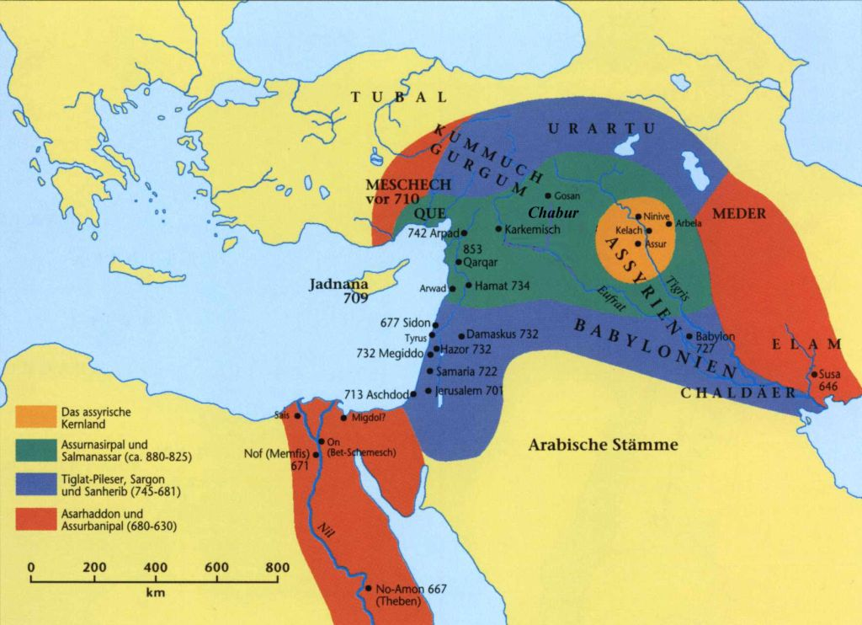

Slide 27
Kapitel 15
Das 3-Stufen-Prozedere Assyriens
Vasallenstaat
Militärische Intervention
Deportation

Slide 28
Kapitel 16
König Ahas von Juda
„Aber den ehernen Altar, der vor dem HERRN stand, rückte er von der Vorderseite des Hauses weg aus dem Zwischenraum zwischen dem [neuen] Altar und dem Haus des HERRN und stellte ihn nördlich von dem [neuen] Altar auf.“ 2Kö 16,14
„Der König Ahas ließ auch die Stege an den Gestellen herausbrechen und die Becken oben entfernen; […]“ 2Kö 16,17

Slide 29
Kapitel 16
König Ahas von Juda
„Seht euch vor, dass ihr nicht verliert, was wir erarbeitet haben, sondern vollen Lohn empfangt.“ 2Joh 8
„Ich komme bald. Halte fest, was du hast, damit niemand deinen Siegeskranz nehme!“ Offb 3,11

Slide 30
Kapitel 17
Israel wird weggeführt
„Und dies geschah deshalb, weil die Kinder Israels gesündigt hatten gegen den HERRN, ihren Gott, der sie aus dem Land Ägypten geführt hatte, aus der Hand des Pharao, des Königs von Ägypten, und weil sie andere Götter fürchteten, und weil sie nach den Satzungen der Heidenvölker wandelten, die der HERR vor den Kindern Israels vertrieben hatte, und nach [den Satzungen] der Könige von Israel, die diese gemacht hatten.“ 2Kö 17,7-8
„Da wurde der HERR sehr zornig über Israel und tat sie von seinem Angesicht hinweg, sodass nur der Stamm Juda übrig blieb.“ 2Kö 17,18

Slide 31
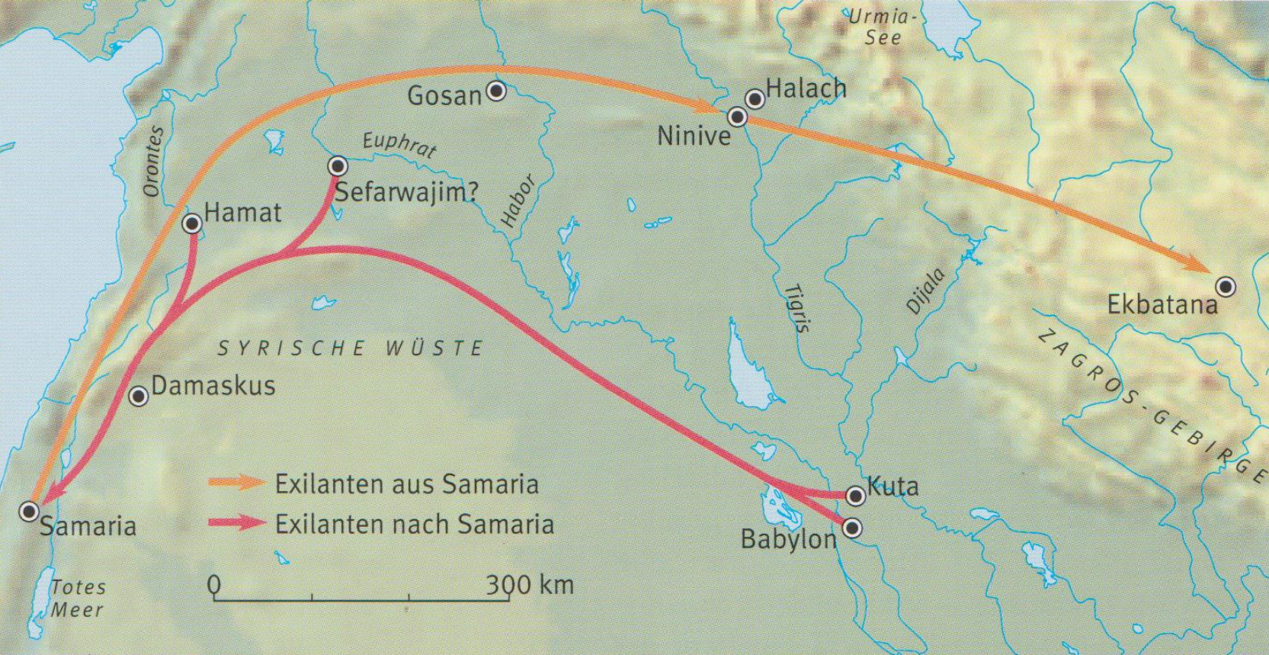
Der Grosse Atlas zur
Welt der Bibel S. 89

Slide 32
„Denn es wird geoffenbart Gottes Zorn vom Himmel her über alle Gottlosigkeit und Ungerechtigkeit der Menschen, welche die Wahrheit durch Ungerechtigkeit aufhalten,“ Röm 1,18

Slide 33
1.+2. Könige Teil 5

